Slide 1
TOÁN 3
Khả năng xảy ra của một sự kiện

Slide 2
Khởi động

Slide 3
- Có bao nhiêu bạn tham gia câu lạc bộ Tiếng Anh?
CÂU LẠC BỘ | TOÁN | TIẾNG VIỆT | TIẾNG ANH | THỂ THAO
SỐ NGƯỜI | 8 | 7 | 11 | 6
Câu lạc bộ nào có nhiều người tham gia nhất?
Câu lạc bộ nào có ít người tham gia nhất?

Slide 4
TOÁN 3
Khả năng xảy ra của một sự kiện

Slide 5
Khám phá

Slide 6
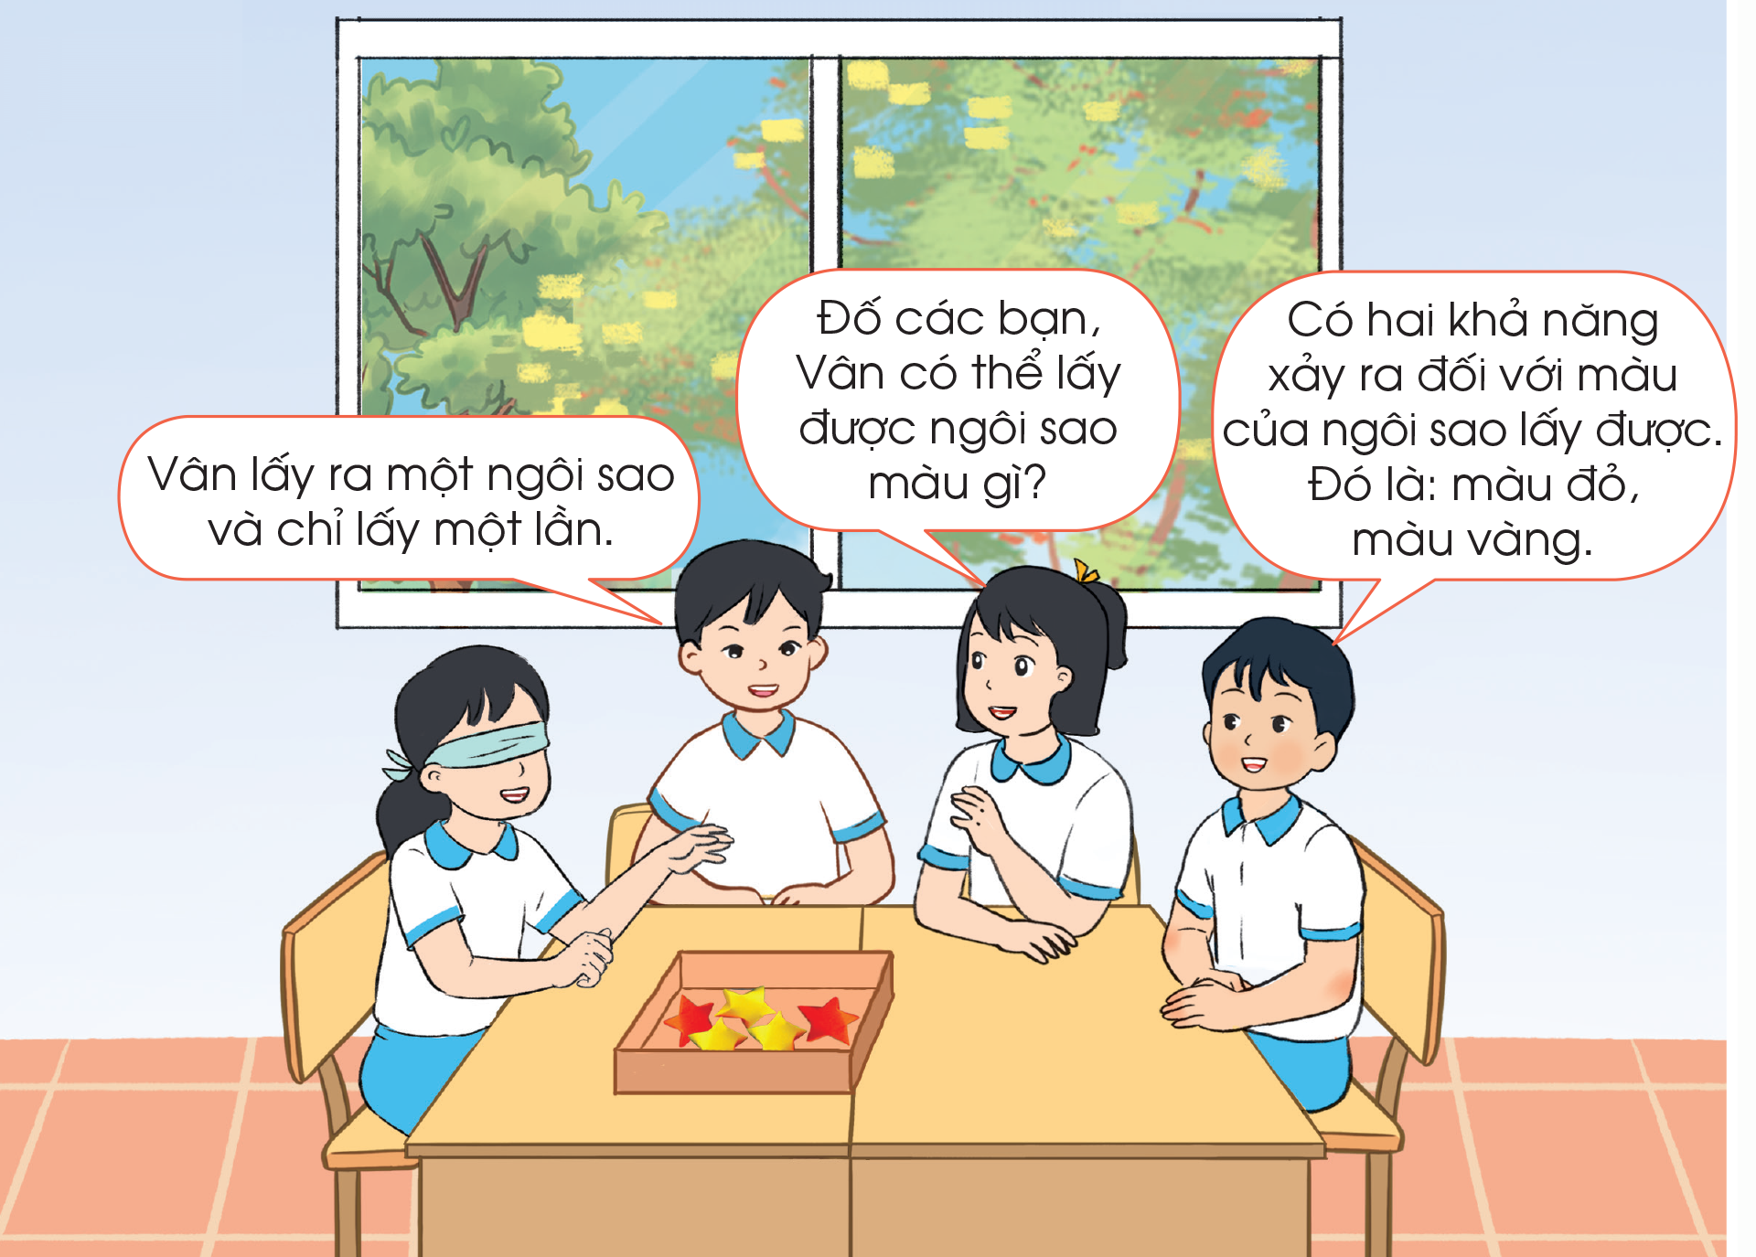

Slide 7
Luyện tập

Slide 8
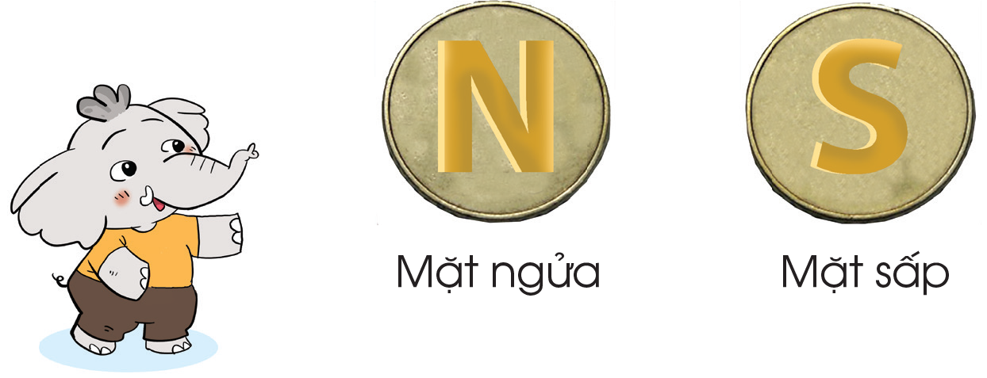
1. a) Quan sát đồng xu gồm hai mặt như sau:
Quy ước: Mặt xuất hiện chữ N trên đồng xu là mặt ngửa, mặt xuất hiện chữ S trên đồng xu là mặt sấp.
b) Tung đồng xu ở câu a một lần. Nêu những khả năng có thể xảy ra đối với mặt xuất hiện ở đồng xu.
Có hai khả năng có thể xảy ra:
- Có thể xuất hiện mặt sấp. - Có thể xuất hiện mặt ngửa.

Slide 9
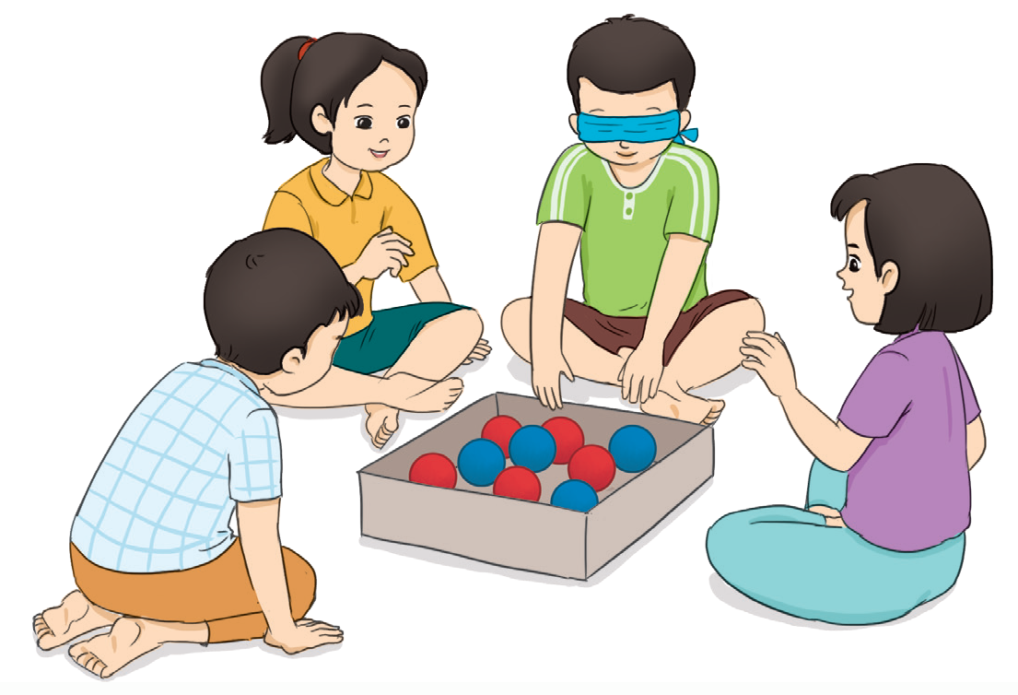
2. Một hộp đựng một số quả bóng xanh và một số quả bóng đỏ. Bạn An bịt mắt lấy một cách ngẫu nhiên một quả bóng. Hỏi có những khả năng nào về màu sắc của quả bóng được lấy ra?
Những khả năng về màu sắc của quả bóng được lấy ra là:
+ Có thể quả bóng lấy ra là màu xanh.
+ Có thể quả bóng lấy ra là màu đỏ.

Slide 10
3. Một hộp kín đựng 3 chiếc thẻ có hình dạng giống nhau, ghi các số 2, 7, 4. Bạn Khoa rút ra một cách ngẫu hiên một chiếc thẻ. Hỏi có những khả năng nào về số ghi trên thẻ được lấy ra?
2
7
4
Những khả năng về số ghi trên thẻ được lấy ra là:
+ Có thể thẻ số được lấy ra ghi số 2.
+ Có thể thẻ số được lấy ra ghi số 7.
+ Có thể thẻ số được lấy ra ghi số 4.

Slide 11
Vận dụng

Slide 12
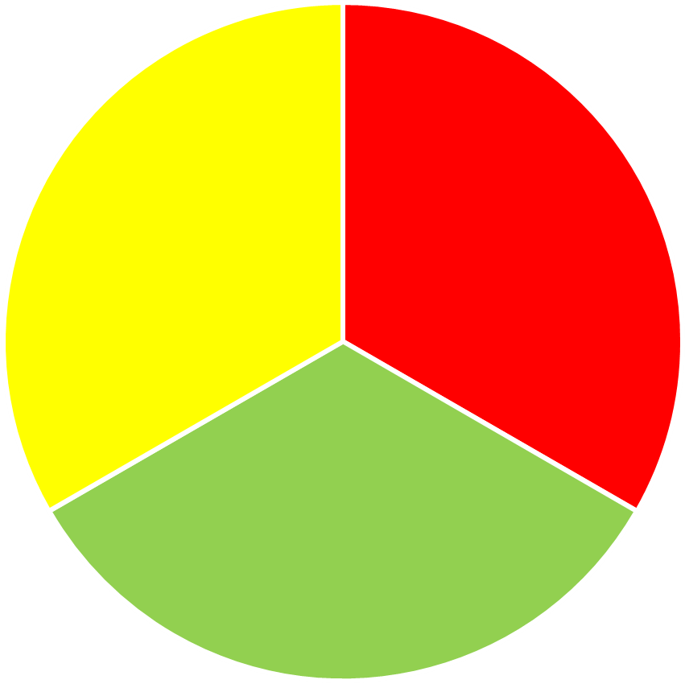
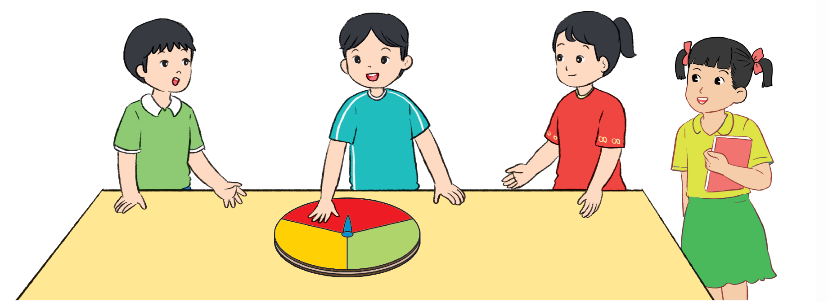

Vòng xoay may mắn
Bình quay đĩa tròn một lần. Khi vòng quay dừng lại thì chiếc kim sẽ chỉ vào một phần đĩa tròn đã tô màu. Hỏi chiếc kim có những khả năng chỉ vào màu nào khi đĩa tròn dừng lại?
BẮT ĐẦU

Slide 13
Dặn dò

